Slide 1
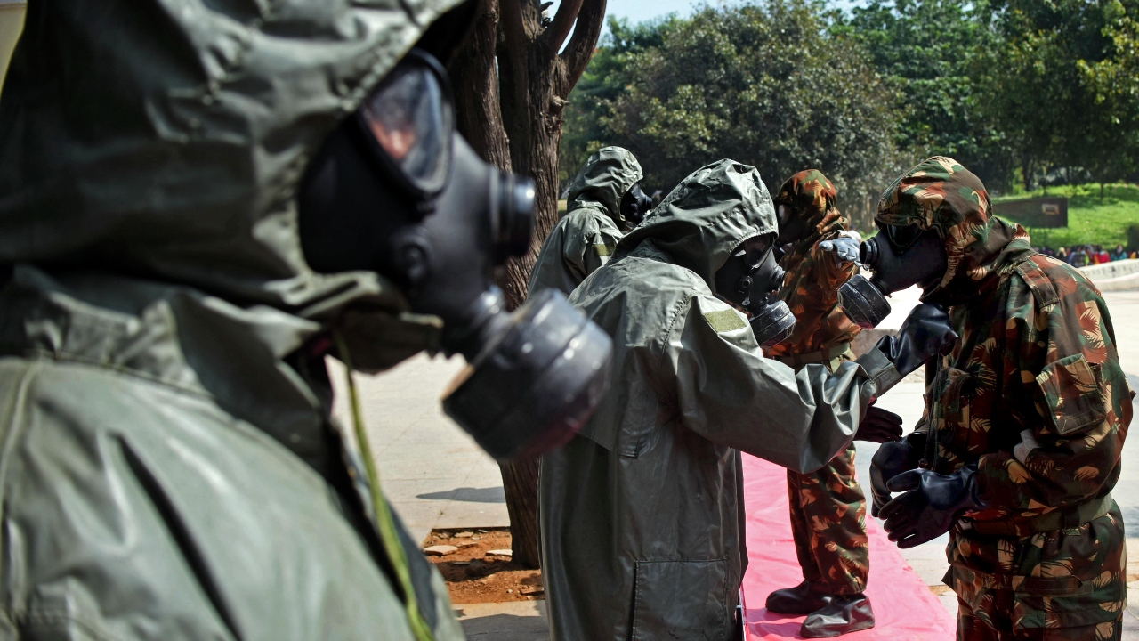



सीबीआरएन मॉड्यूल: परिचय
पाठ 01
सीबीआरएन के साथ परिचय
VETTED BY – निरीक्षक/जीडी विजय सिंह शौंदलिया
NDRF | CBRN | INDIA
PPT 1 - 1

Slide 2
उद्देश्यों
इस पाठ को पूरा करने पर, आप निम्न में सक्षम होंगे:
1
  उद्देश्य, सक्षम उद्देश्यों, पात्रता मानदंड और सीबीआरएन पाठ्यक्रम के पाठ्यक्रम से परिचित
  सीबीआरएन आपातकाल और इसके 04 प्रकारों को परिभाषित करें।
  WMD और इसकी विशेषताओं से परिचित हों ।
2
3

Slide 3
उद्देश्यों
इस पाठ को पूरा करने पर, आप निम्न में सक्षम होंगे:
4
  सीबीआरएन आपातकाल के संभावित कारणों के साथ
  सीबीआरएन आपातकाल के दौरान प्रतिक्रिया प्रोटोकॉल को समझें
  सीबीआरएन आपातकालीन प्रतिक्रिया टीम की संरचना के बारे में जानें
5
6

Slide 4
सीबीआरएन कोर्स का उद्देश्य
सीबीआरएन (रासायनिक, जैविक, रेडियोलॉजिकल, परमाणु) आपात स्थितियों पर ज्ञान प्रदान करना और पहले उत्तरदाताओं के रूप में प्रभावी प्रतिक्रिया के लिए एसडीआरएफ कर्मियों को तैयार करना।

Slide 5
उद्देश्यों को सक्षम करना
सीबीआरएन आपातकाल की बारीकियां सीखें
सीबीआरएन परिदृश्य में बचाव ओपीएस को निष्पादित करने के लिए ज्ञान और कौशल विकसित करना
उपकरण प्रबंधन को समझें और CBRN से संबंधित सुरक्षा उपायों को अपनाएं
क्षमता निर्माण के लिए फील्ड डेमो और अभ्यास आयोजित करें

Slide 6
पात्रता मानदंड
एसडीआरएफ कर्मियों को अधिमानतः एनडीआरएफ द्वारा संचालित बेसिक डीएम कोर्स से गुजरना चाहिए
अधिमानतः विज्ञान स्ट्रीम होनी चाहिए
हर तरह से चिकित्सकीय रूप से फिट होना चाहिए

Slide 7
कवर किए जाने वाले विषय
SN | विचार-विषय | L | D | P | कुल
1 | डब्ल्यूएमडी के पाठ्यक्रम, परिभाषा, शब्दावली और अवलोकन का परिचय | 04 | - | - | 04
2 | रेडियोलॉजिकल और परमाणु आपातकाल | 41 | 11 | 42 | 94
3 | जैविक आपातकाल | 15 | 01 | 14 | 30
4 | रासायनिक आपातकाल | 24 | 06 | 54 | 85
5 | फुटकर | 04 | - | - | 04
कुल | TOTAL | 88 | 18 | 110 | 216

Slide 8
सीबीआरएन आपातकाल क्या है?
सीबीआरएन आपातकाल से तात्पर्य ऐसी स्थिति से है जिसमें रासायनिक, जैविक, रेडियोलॉजिकल या परमाणु एजेंटों की श्रेणियों में आने वाली खतरनाक सामग्रियों की रिहाई या रिहाई का खतरा शामिल है। स्थिति हो सकती है -
हथियारबंद
गैर-हथियारबंद
Notes:
A CBRN emergency refers to a situation involving the release or threat of release of hazardous materials that fall into the categories of Chemical, Biological, Radiological or Nuclear agents.
These emergencies encompass a broad range of incidents, each presenting unique challenges and hazards.

Slide 9
सीबीआरएन आपातकाल के प्रकार
रासायनिक आपात स्थिति
जैविक आपात स्थिति
रेडियोलॉजिकल आपात स्थिति
परमाणु आपात स्थिति
PPT 1 -

Slide 10
सामूहिक विनाश के हथियार (WMD)
सामूहिक विनाश का हथियार (WMD) एक जैविक, रासायनिक, रेडियोलॉजिकल, परमाणु, या कोई अन्य हथियार है जो कई लोगों को मार सकता है या महत्वपूर्ण रूप से नुकसान पहुंचा सकता है या कृत्रिम संरचनाओं (जैसे, इमारतों), प्राकृतिक पर्यावरण (जैसे, पहाड़ों), या जीवमंडल को बहुत नुकसान पहुंचा सकता है।
Notes:
A weapon of mass destruction (WMD) is a biological, chemical, radiological, nuclear, or any other weapon that can kill or significantly harm many people or cause great damage to artificial structures (e.g., buildings), natural structures (e.g., mountains), or the biosphere.
It represents a formidable category of arms designed for causing widespread destruction, significant loss of life, and severe disruption on a massive scale.
The first use of the term "weapon of mass destruction" on record is by Cosmo Gordon Lang, Archbishop of Canterbury, in 1937 in reference to the aerial bombing of Guernica, Spain.

Slide 11
WMD के लक्षण
बड़े पैमाने पर
अंधाधुंध प्रभाव
वैश्विक प्रभाव
अन्य दीर्घकालिक प्रभाव

Slide 12
सीबीआरएन आपातकाल के संभावित कारण
औद्योगिक दुर्घटनाएं
परिवहन घटनाएं
आतंकवाद और तोड़फोड़
पर्यावरण प्रदूषण
प्राकृतिक आपदाएं
सार्वजनिक स्वास्थ्य घटनाएं
सैन्य अभियान

Slide 13
VULसीबीआरएन आपातकाल से जुड़ी नसें
सीमित जागरूकता और तैयारी
सीबीआरएन सामग्री की अपर्याप्त सुरक्षा
आतंकवाद के जानबूझकर किए गए कृत्य
प्रतिक्रिया की जटिलता
सीमित चिकित्सा उपाय
PPT 1 -

Slide 14
सीबीआरएन हमले के लक्ष्य
युद्घकाल
वीए/वीपी
मिल कॉलम और इंस्टॉलेशन
डंपिंग साइट
खाद्य और पानी की आपूर्ति
संचार क्षेत्र
महत्व के नागरिक लक्ष्य
शान्तिकाल
सार्वजनिक स्थान और सभा
सरकारी भवन
औद्योगिक सुविधाएं
अनुसंधान संस्थान और परमाणु सुविधाएं
स्वास्थ्य देखभाल सुविधाएं
परिवहन व्यवस्था

Slide 15
सीबीआरएन आपातकाल में प्रतिक्रिया प्रोटोकॉल
बहु-एजेंसी प्रयास
आपातकालीन घोषणा और अधिसूचना
कमान और नियंत्रण स्थापित करना
पता लगाना और पहचान
अधिसूचना और संचार
निकासी और आश्रय
PPT 1 -

Slide 16
सीबीआरएन आपातकाल में प्रतिक्रिया प्रोटोकॉल
सुरक्षात्मक उपाय
चिकित्सा प्रतिक्रिया
परिशोधन, अलगाव और संगरोध
वसूली और पुनर्वास
सार्वजनिक सूचना और शिक्षा
घटना के बाद का विश्लेषण और सीखे गए सबक
Cont…
PPT 1 -

Slide 17
विशिष्ट सीबीआरएन आपात स्थितियों के लिए नोडल मंत्रालय/विभाग
क्रम संख्या | आपदा | नोडल मंत्रालय/विभाग
1. | औद्योगिक और रासायनिक | पर्यावरण, वन और जलवायु परिवर्तन मंत्रालय (एमईएफसीसी)
2. | जैविक | स्वास्थ्य और परिवार कल्याण मंत्रालय (एमएचएफडब्ल्यू)
3. | परमाणु और रेडियोलॉजिकल | परमाणु ऊर्जा विभाग (डीएई)

Slide 18
सीबीआरएन आपात स्थिति में एसडीआरएफ की भूमिका
एसडीआरएफ अन्य लाइन एजेंसियों के साथ सबसे पहले प्रतिक्रिया देने वालों में से एक है। कार्य निम्नलिखित स्तंभों पर आधारित होगा:
पता लगाना, मूल्यांकन और संरक्षण।
पीड़ितों का बचाव और निकासी।
परिशोधन।
घायल पीड़ितों का ट्राइएज और प्री-हॉस्पिटल प्रबंधन।
PPT 1 -

Slide 19
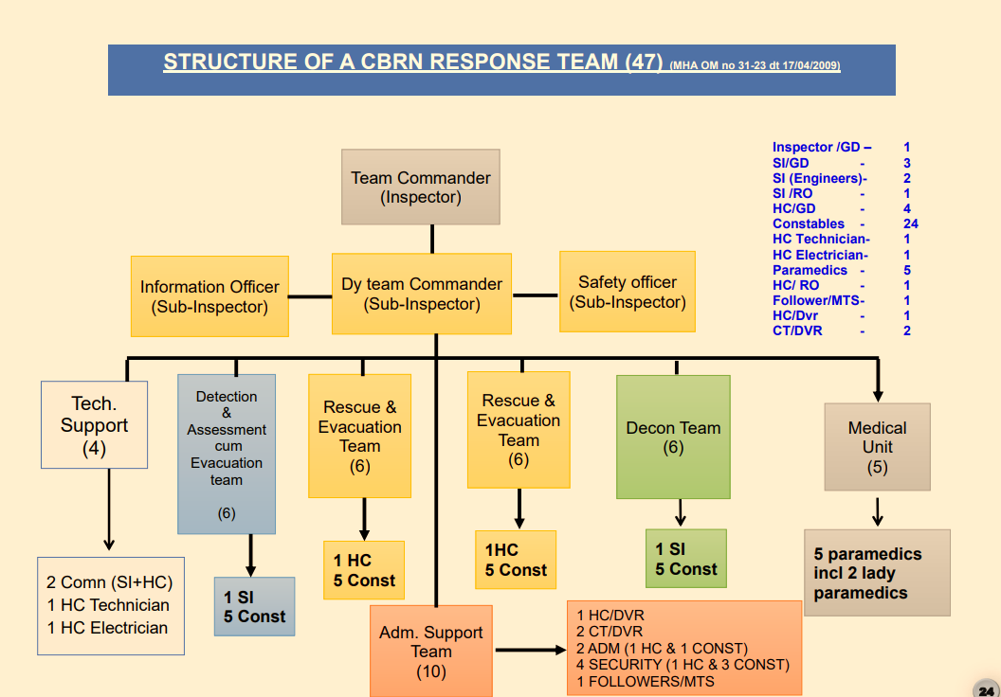

Slide 20
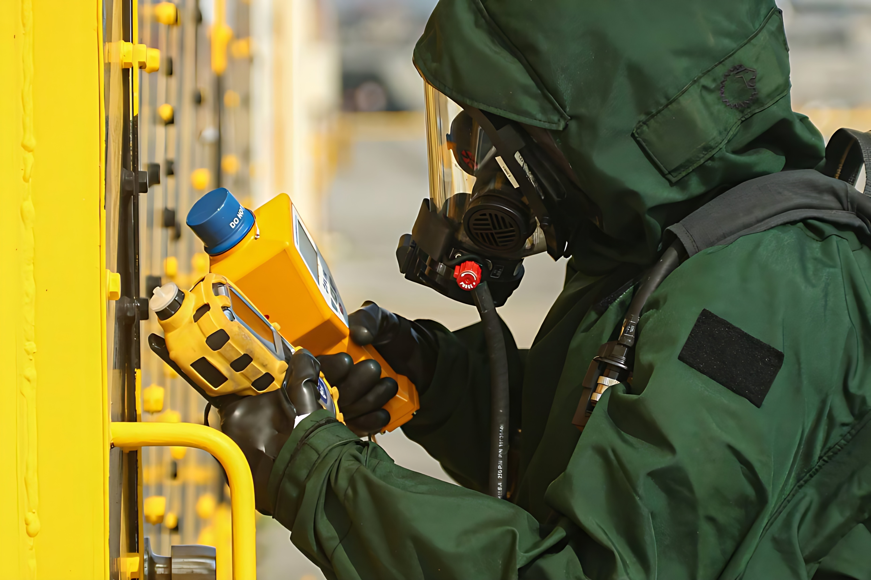

धन्यवाद

